Slide 1
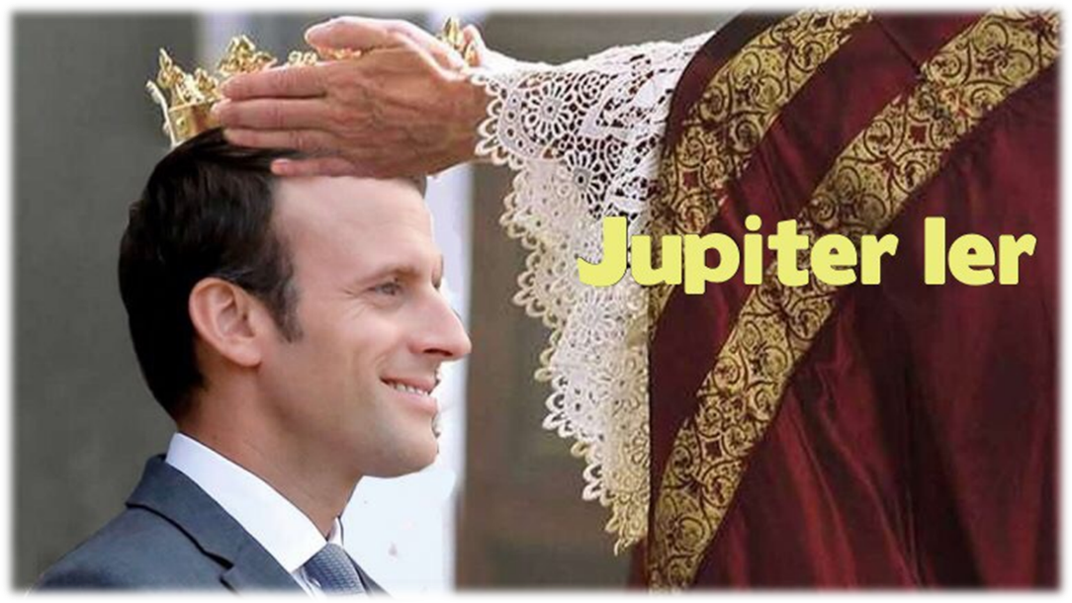

Je compose pour vous avec ma douce et fidèle amie
N° 21
Dans toute sa splendeur
pauvre garçon
Lande le Breton aux yeux bleus

Slide 2
A Méditer
Tu ridiculises la France dans
le monde toi et ton gouvernement
ainsi que ta cougar restée impunie

Slide 3


Slide 4


Slide 5
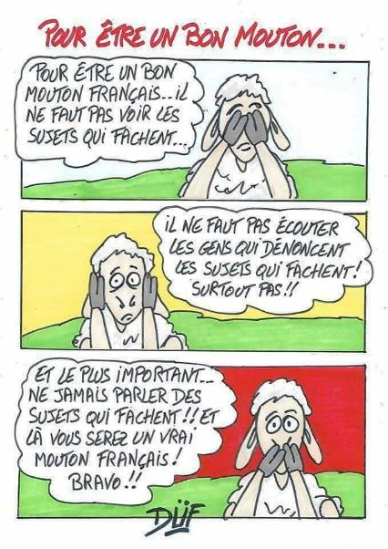

Slide 6


Slide 7


Slide 8
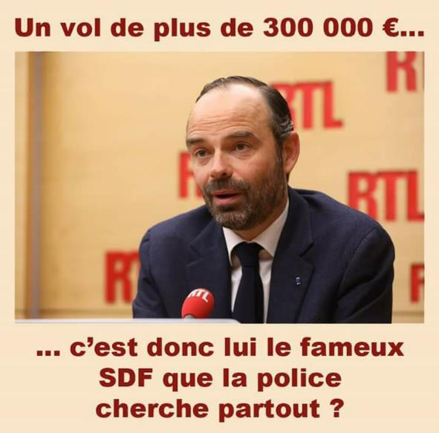

Slide 9


Slide 10


Slide 11


Slide 12


Slide 13


Slide 14

Est-ce que toi tu iras au bout de tes pensées ?

Slide 15
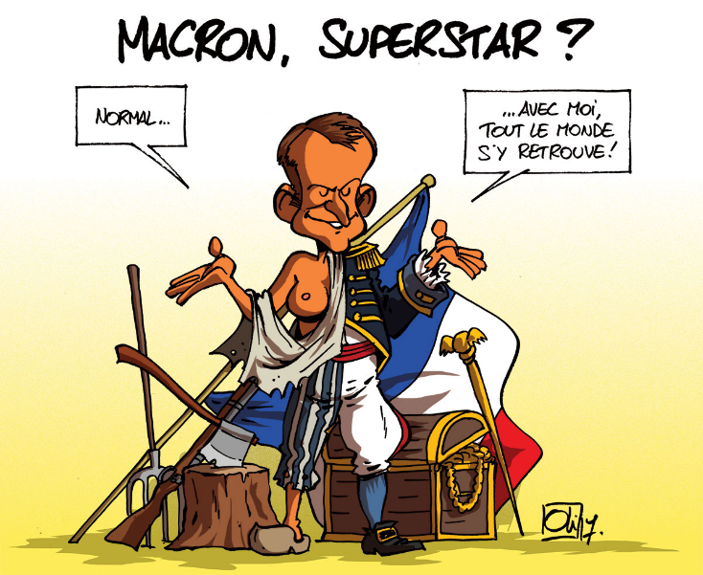

Slide 16
PPS Lande Mai 2018
Kénavo
Bientôt le N° 22
Dans toute sa splendeur
Pauvre France
Lande le Breton aux yeux bleus

